Slide 1
Martin Kukučín
(životopisné údaje)

Slide 2
Životopisné údaje
vlastným menom Matej Bencúr
narodil sa v Jasenovej 17. mája 1860, zomrel v Pakraci (Chorvátstvo) 21. mája 1928
významný slovenský prozaik, zakladateľ modernej slovenskej prózy
Vzdelanie :
vyššie evanjelické gymnázium v Revúcej, Martine, Banskej Bystrici, Kežmarku, Šoproni
študoval na učiteľskom ústave v Kláštore pod Znievom
študoval na lekárskej fakulte v Prahe, bol členom pražského spolku Detvan (písal poviedky aj v tzv. pražskom období)

Slide 3
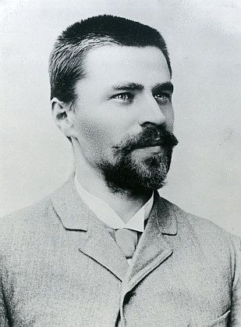

Slide 4
počas štúdií sa venoval publicistike, prekladom a kultúrnej činnosti v spolku Detvan
pôsobil na ostrove Brač, kde si vzal za manželku o niekoľko rokov mladšiu Pericu Didoličovú
z tohto bračského obdobia pochádza aj jeho najvýznamnejší román Dom v stráni
istý čas pôsobil ako lekár v Južnej Amerike
vo svojej tvorbe sa zaoberá problematikou slovenskej dediny, využíva láskavý humor, psychologickú kresbu postáv a skvelý rozprávačský štýl či krásu slovenských tradícií
je pochovaný na Národnom cintoríne v Martine

Slide 5
Dom v stráni
spoločenský román z tzv. bračského obdobia, prostredia Dalmácie, ktorý odhaľuje spoločenské vzťahy 19. storočia
láska medzi vysokopostaveným Nikom Dubčicom a sedliackou dievčinou Katicou Beracovou
na základe plynutia ročných období zároveň príbeh zobrazuje základný rytmus ľudské života
kontrast dvoch spoločenských vrstiev - težacká (sedliaci - Mate Berac) a šľachtická (šora Anzula)
láska dvoch mladých ľudí postupuje od prvotného očarenia a zamilovanosti cez prekážky (nesúhlas oboch rodičov) až po ochladnutie a rozchod
dvojica je príliš rozdielna na to, aby si rozumeli a obaja si nájdu partnerov zo svojej spoločenskej triedy
autor využil jazyk a prostredie Dalmácie, no spracúva tému, ktorá bola typická aj pre vtedajšie slovenské pomery

Slide 7
Neprebudený
psychologická poviedka o mentálne zaostalenom chlapcovi Ondrášovi Machuľovi, ktorý má však bohatý vnútorný svet, obrovskú fantáziu a nesmiernu túžbu po láske a živote
pracuje ako dedinský husiar
zamiluje sa do najkrajšej sedliackej dievčiny Zuzky Bežanovie, ktorá mu však lásku neopätuje
v deň Zuzankinej svadby vypukne požiar a z jeho založenia obvinia práve Ondráša, hoci je nevinný
vyslobodí ho Zuzka a prizná sa, že svoju náklonnosť k nemu len predstierala
z horiacej maštale sa snaží vyslobodiť svoju milovanú hus, sám však pri tom zahynie

Slide 8
